Slide 1
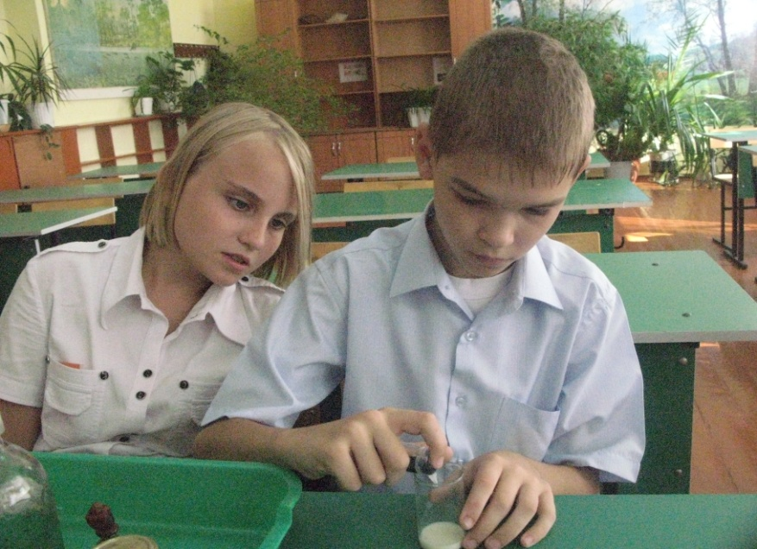
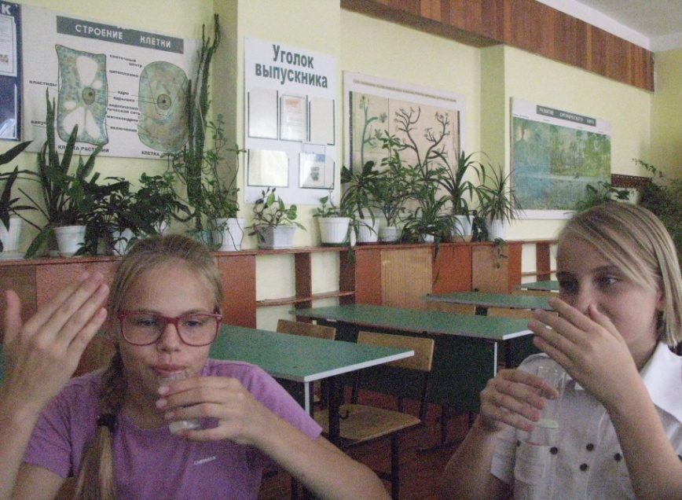
«Исследуем школьное молоко»
Кружок «Я – исследователь» 6 кл.
Руководитель: Дежина Н.Н., учитель биологии

